Slide 1
?
Это веселый пингвин АП,
У него есть друзья Оп, Ип, Уп и Эп.
Помоги им поймать рыбу.
Для этого назови
картинки на рыбках,
определи первый звук в слове,
а потом отправь в ведерко
к соответствующему пингвину.
СТАРТ
Автор игры:
Червякова Жанна https://vk.com/logoped_igry

Slide 2
А
О
Э
У
И
Червякова Жанна https://vk.com/logoped_igry

Slide 3
А
О
Э
У
И
Червякова Жанна https://vk.com/logoped_igry

Slide 4
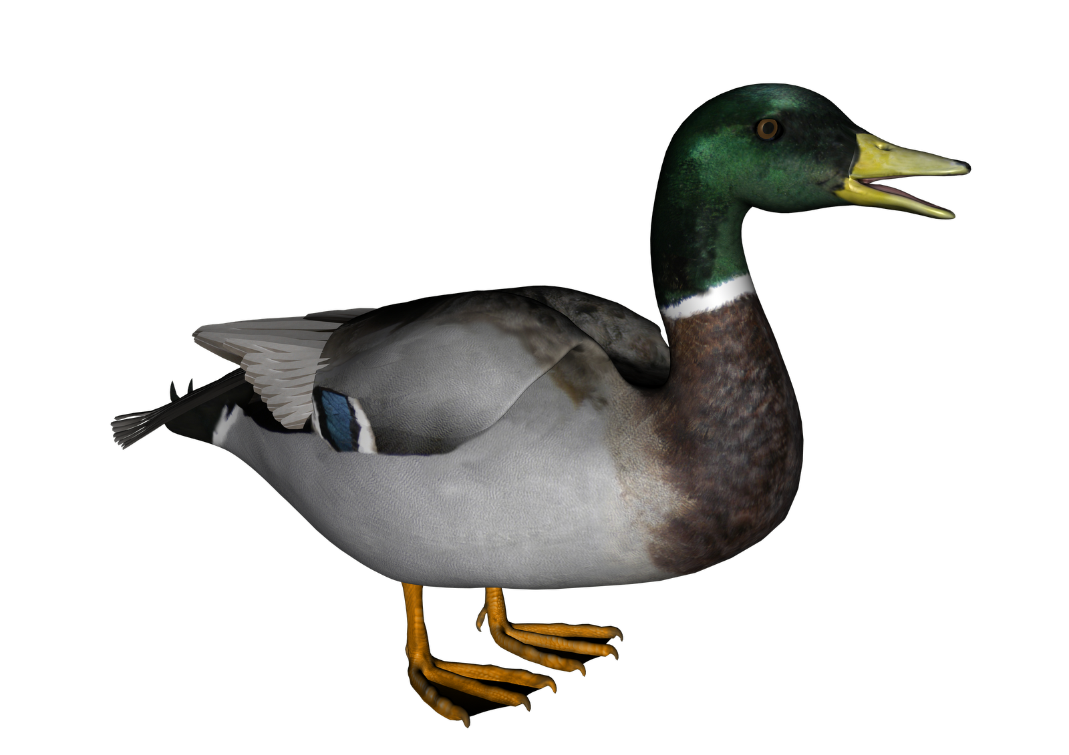
А
О
Э
У
И
Червякова Жанна https://vk.com/logoped_igry

Slide 5
А
О
Э
У
И
Червякова Жанна https://vk.com/logoped_igry

Slide 6
А
О
Э
У
И
Червякова Жанна https://vk.com/logoped_igry

Slide 7
А
О
Э
У
И
Червякова Жанна https://vk.com/logoped_igry

Slide 8
А
О
Э
У
И
Червякова Жанна https://vk.com/logoped_igry

Slide 9
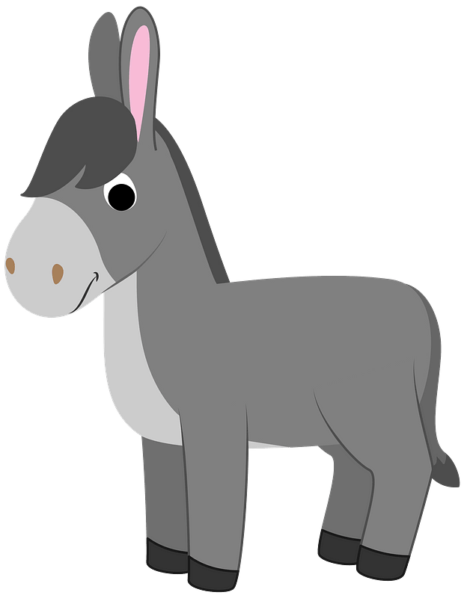
А
О
Э
У
И
Червякова Жанна https://vk.com/logoped_igry

Slide 10
А
О
Э
У
И
Червякова Жанна https://vk.com/logoped_igry

Slide 11
А
О
Э
У
И
Червякова Жанна https://vk.com/logoped_igry

Slide 12
А
О
Э
У
И
Червякова Жанна https://vk.com/logoped_igry

Slide 13
А
О
Э
У
И
Червякова Жанна https://vk.com/logoped_igry

Slide 14
А
О
Э
У
И
Червякова Жанна https://vk.com/logoped_igry

Slide 15
А
О
Э
У
И
Червякова Жанна https://vk.com/logoped_igry

Slide 16
А
О
Э
У
И
Червякова Жанна https://vk.com/logoped_igry

Slide 17
А
О
Э
У
И
Червякова Жанна https://vk.com/logoped_igry

Slide 18
А
О
Э
У
И
Червякова Жанна https://vk.com/logoped_igry

Slide 19
А
О
Э
У
И
Червякова Жанна https://vk.com/logoped_igry

Slide 20
А
О
Э
У
И
Червякова Жанна https://vk.com/logoped_igry

Slide 21
А
О
Э
У
И
Червякова Жанна https://vk.com/logoped_igry

Slide 22
А
О
Э
У
И
Червякова Жанна https://vk.com/logoped_igry

Slide 23
А
О
Э
У
И
Червякова Жанна https://vk.com/logoped_igry

Slide 24
А
О
Э
У
И
Червякова Жанна https://vk.com/logoped_igry

Slide 25
А
О
Э
У
И
Червякова Жанна https://vk.com/logoped_igry

Slide 26
А
О
Э
У
И
Червякова Жанна https://vk.com/logoped_igry

Slide 27
А
О
Э
У
И
Червякова Жанна https://vk.com/logoped_igry

Slide 28
А
О
Э
У
И
Червякова Жанна https://vk.com/logoped_igry

Slide 29
А
О
Э
У
И
Червякова Жанна https://vk.com/logoped_igry

Slide 30
А
О
Э
У
И
Червякова Жанна https://vk.com/logoped_igry

Slide 31
А
О
Э
У
И
Червякова Жанна https://vk.com/logoped_igry

Slide 32
А
О
Э
У
И
Червякова Жанна https://vk.com/logoped_igry

Slide 33
А
О
Э
У
И
Червякова Жанна https://vk.com/logoped_igry

Slide 34
А
О
Э
У
И
Червякова Жанна https://vk.com/logoped_igry

Slide 35
А
О
Э
У
И
Червякова Жанна https://vk.com/logoped_igry

Slide 36
А
О
Э
У
И
Червякова Жанна https://vk.com/logoped_igry

Slide 37
А
О
Э
У
И
Червякова Жанна https://vk.com/logoped_igry

Slide 38
А
О
Э
У
И
Червякова Жанна https://vk.com/logoped_igry

Slide 39
А
О
Э
У
И
Червякова Жанна https://vk.com/logoped_igry

Slide 40
А
О
Э
У
И
Червякова Жанна https://vk.com/logoped_igry

Slide 41
А
О
Э
У
И
Червякова Жанна https://vk.com/logoped_igry

